Slide 1
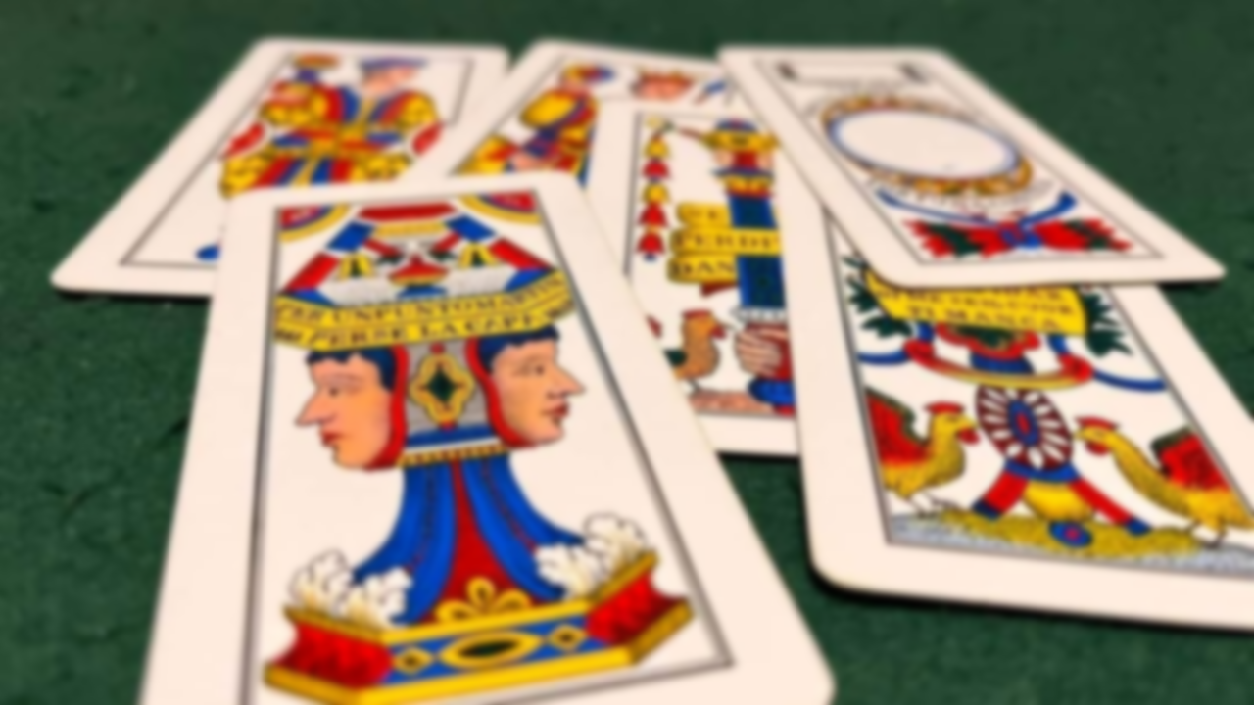
BRISCOLA
-Multiplayer game-
5°AINF
-Khaloufi Yasser
-De Lorenzo Riccardo

Slide 2
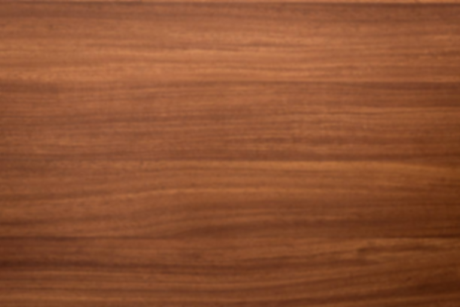




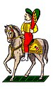





Regole di gioco
Mazzo da 40 carte
3 carte ad ognuno
Valori presa (decrescente):
Asso - 11,
Tre - 10,
Re - 4,
Donna - 3,
Fante - 2,
Sette, sei, cinque, quattro, due - 0.
Numero giocatori:
2 → gioco classico
4 → si gioca a coppie gioco classico
Finché vinci la presa, è il tuo turno, turni alternati

Slide 3





Implementazione
Client
Server
TCP

Slide 4
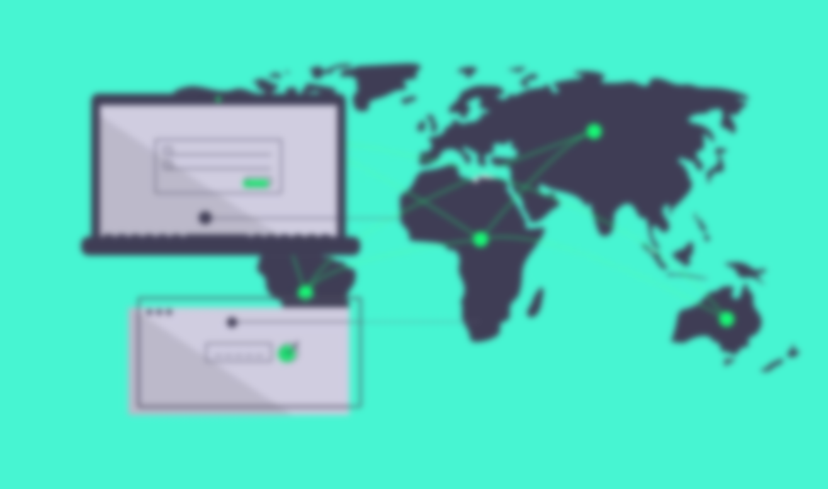
Protocollo
Comando | Utilizzo
Start | Avvisare il client che la partita è iniziata
NumeroGiocatori | Avvisare il client che il numero di giocatori connessi è cambiato
Carte | Inviare una lista di carte
Winner | Notificare il vincitore di un giro
Score | Inviare il punteggio
Turn | Informare il client se è il suo turno o meno
Winner_ | Comunicare vincitore definitivo
Comando | Utilizzo
Connect | Unirsi alla partita
Start | Iniziare la partita
Carta | Inviare una o più carte
Draw | Pescare una carta
ACK | Riscontrare corretta ricezione e parsing informazione
Disconnect | Disconnettersi (ancora in via di sviluppo)
End | Avvisare il server che il giocatore ha finito le carte

Slide 5



Documentazione
Abbiamo deciso di utilizzare delle pagine HTML, opportunamente generate a partire da commenti inseriti nei singoli moduli di codice:
- Server → Javadoc
- Client → commenti XML (ancora in corso)
Abbiamo inoltre ideato diagrammi di sequenza,
visualizzabili in formato pdf:
- Player_joins.pdf
- Game_phase.pdf
La documentazione è reperibile dall’opportuna cartella docs nella repository del progetto.

